Slide 1
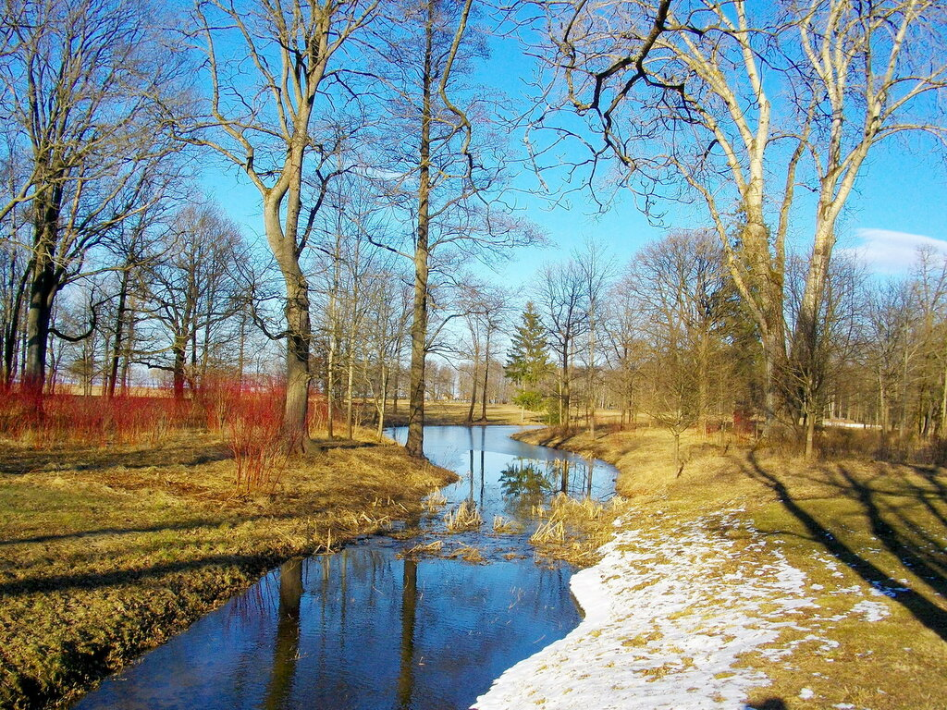

Slide 2
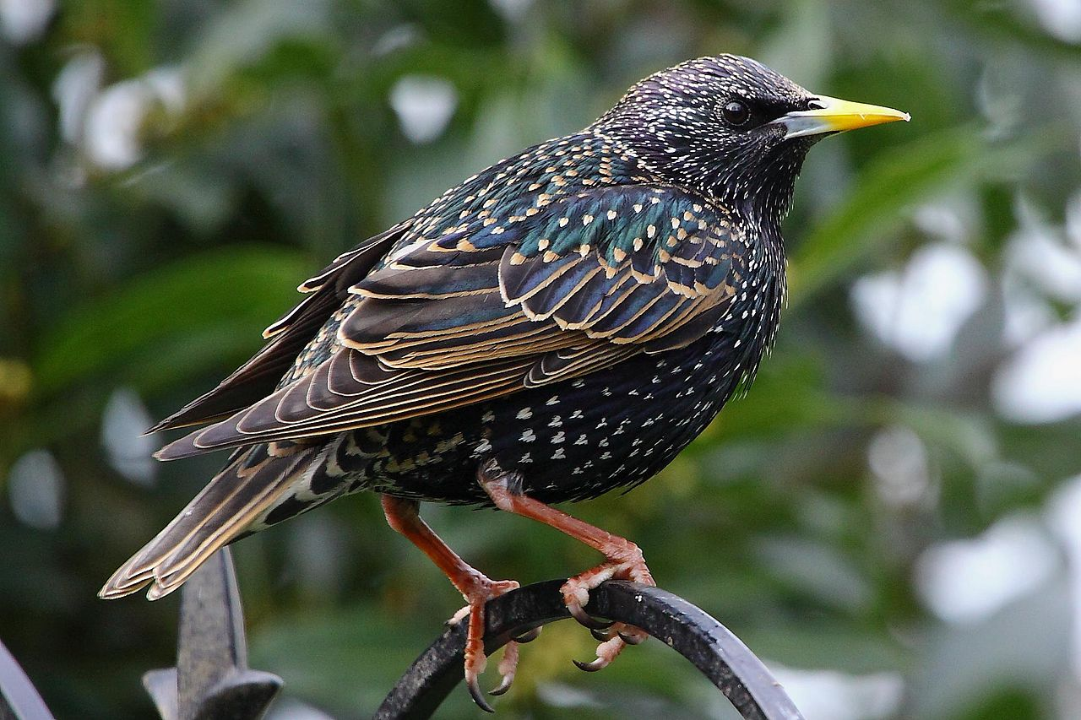
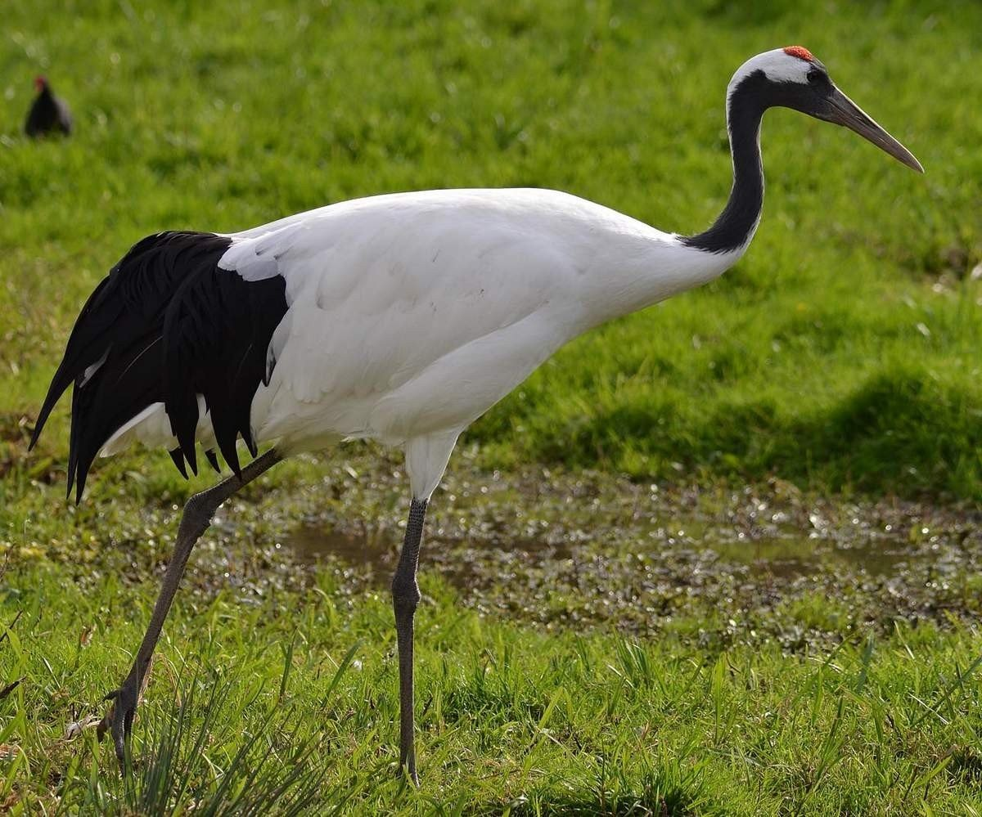
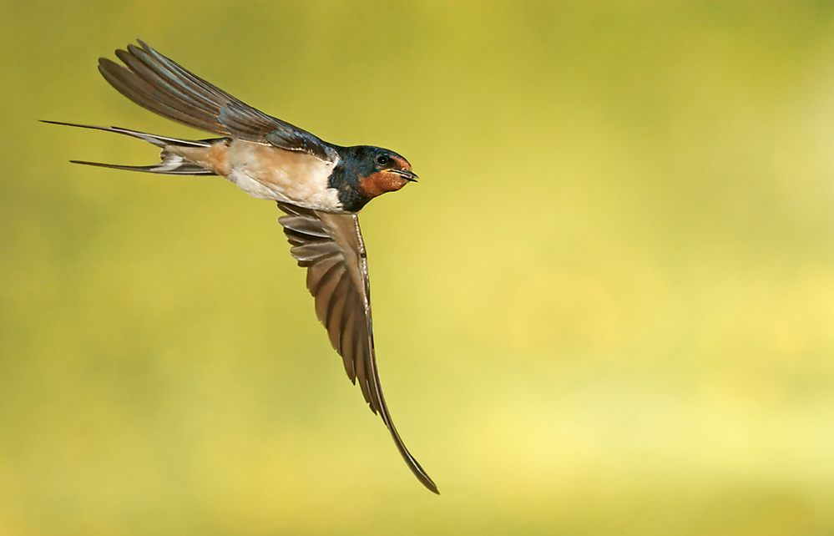

Slide 3
Тор-на
[Т] [О] [Р] [Н] [А]

Slide 4
Сы-ер-чык
[с] [ы] [йы ] [р] [ч] [ы] [к]

Slide 5
Кар-лы-гач
[К] [А] [Р] [Л] [Ы] [Г] [А] [Ч]

Slide 6
Тургай
Сандугач

